Slide 1
Звук М

Slide 2
АРТИКУЛЯЦИЯ
1.Губы сомкнуты без напряжения и размыкаются без взрыва.
2. Расстояние между зубами и паложением языка зависит от следующего гласного.
3. Воздух проходит через нос, голосовые связки сомкнуты и вибрируют.

Slide 3
постановка
Подготовительные упражнения
Смыкание губ закрывая зубы, игра “Посидим в тишине”.
Постановка по подрожанию.
Педагог прикладывает одну руку ребенка к своей щеке, другую к щеке ребенка. Ребенок ощущает вибрацию на щеке у педагога, воспроизводит её путем тактильного контроля через свою ладошку.

Slide 4
М______
ам________
ом________
ум________
ам_______а
ам_______о
ам_______у
м_______а
м_______о
м_______у

Slide 5
м
ам ___ ом___ ум___
ам ом ум
сам дом шум
там

Slide 6
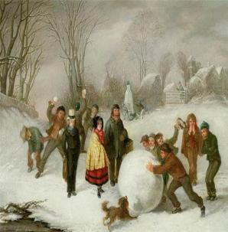
м
ом
ком альбом потом

Slide 7
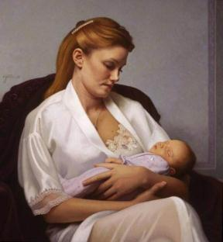
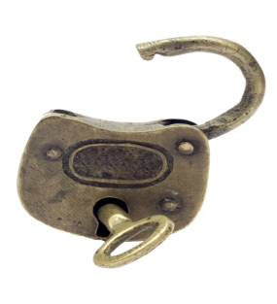
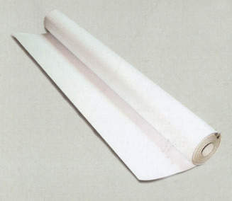
м
ама амо ума
мама замок бумага

Slide 8
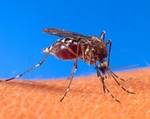
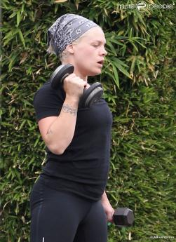
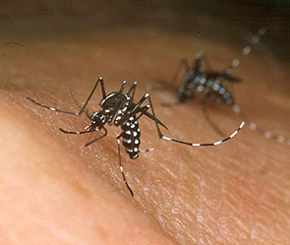
м
има има комар
зима занимается комары

Slide 9
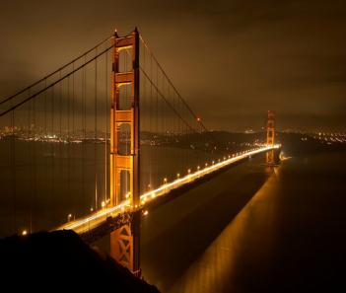
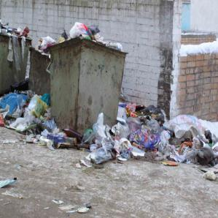
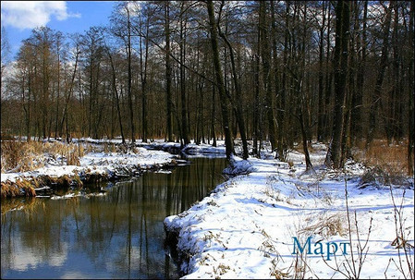
м
ма мо му
май мост мусор
март

Slide 10
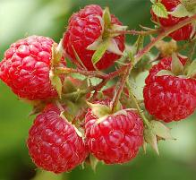
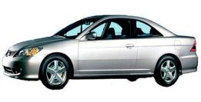
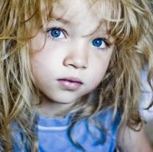
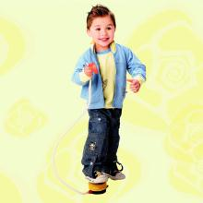
м
в безударном слоге
малина
машина
Мария
Марина
Матвей

Slide 11
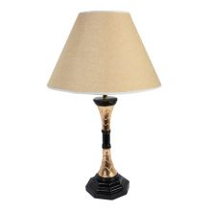
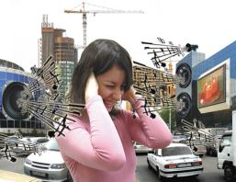
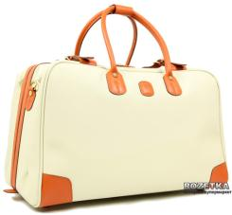
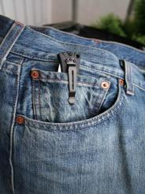
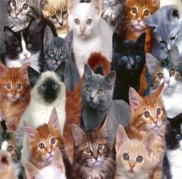
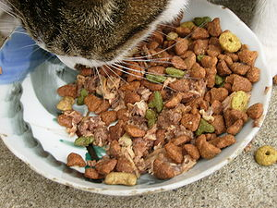
м
в стечении с согласными
лампа
сумка
громко
много
карман
корм

Slide 12
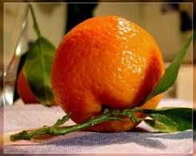
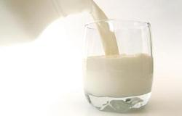
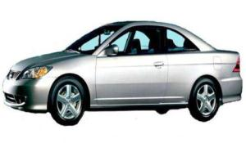
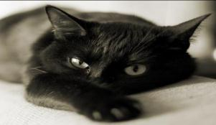
м
Добавь слог
ман
дарин
мо
локо
ма
шина
кош
ка

Slide 13
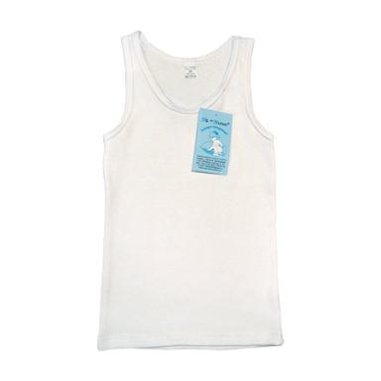
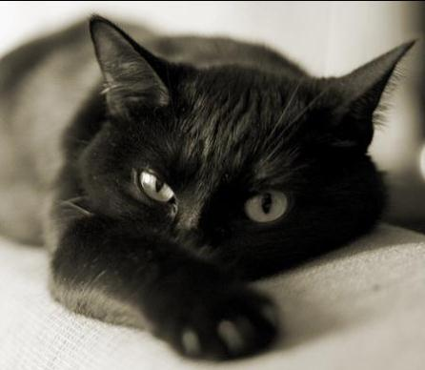
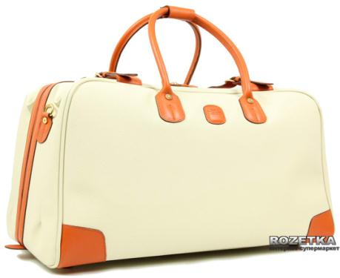
м
Добавь букву
Добавь букву
ом
б
аль
бум
а
га
а
к
май
к
сум
а
Мур
а
к

Slide 14
м
кто?
что?
мальчик
машина
Мурка
море
Маша
комбайн
карман
Машина, море, мальчик, Мурка, комбайн, Маша, карман.

Slide 15
м
Продолжи ряды слов:
Мария,
Матвей,
Маша.
Лимон,
апельсин,
мандарин.
Сок,
компот,
молоко.
поезд,
Самолёт,
машина.
стол,
Шкаф,
тумбочка.
Молоко, Маша, машина, тумбочка, мандарин.

Slide 16
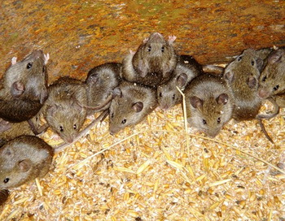
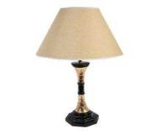
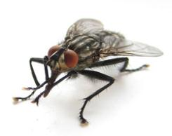
м
Вспомни слова
один предмет
много предметов
мыши
мак
лампа
кошки
муха
мыши, кошки, мак, лампа, муха.

Slide 17
м
Вспомни слова, в которых:
М
мост
мыло
М
сумка
комар
М
альбом
ком
альбом, мыло, сумка , ком, мост, комар.

Slide 18
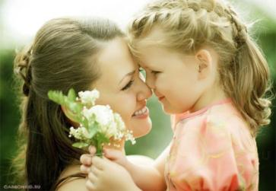
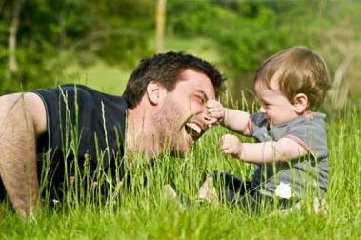
м
Дифференциация м - п
ма –па
мама - папа

Slide 19
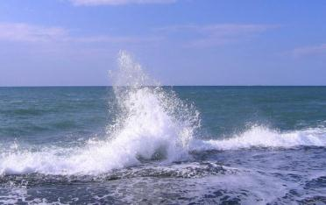
м
Дафференциация м - п
мо – по
море - поле

Slide 20
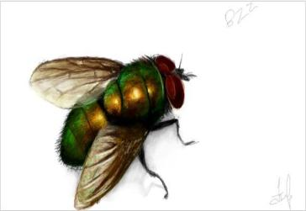
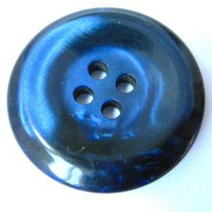
м
Дифференциация м - п
му – пу
муха - пуговица

Slide 21
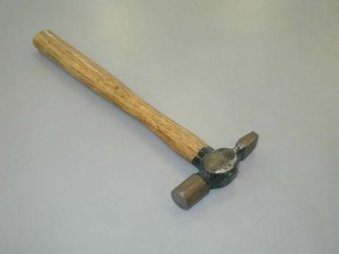
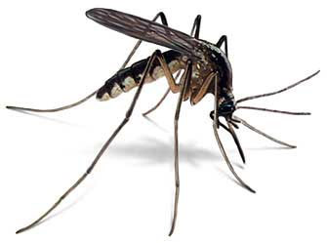
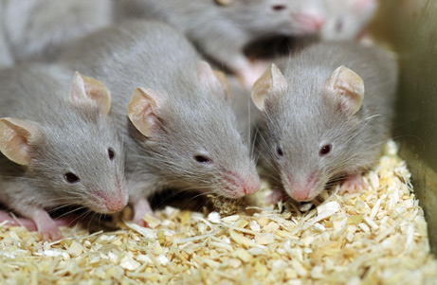
М
Развитие слухового восприятия

Slide 23
Презентацию составила:
Учитель – дефектолог Сажнева Анна Константиновна
АР Крым г. Феодосия

